Slide 1
Игра «Лучший художник

Slide 2
Общая идея
Суть игры в том, что сначала каждый из пользователей(игра многопользовательская) рисует свою картину по заранее заданному требованию(будет определена тема картины).
После того как все нарисовали картины происходит голосование и выбирается новый игрок.
Также вне игры можно посмотреть рейтинг и отредактировать наборы слов.

Slide 3
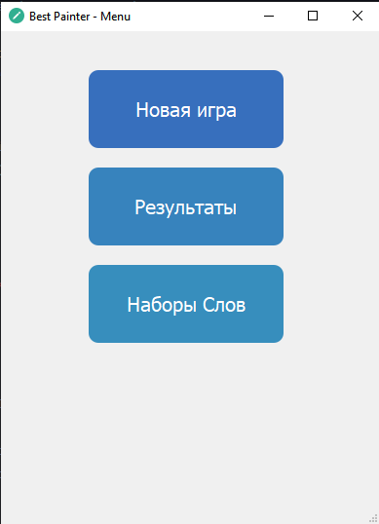
Игровой процесс
При запуске программы пользователя встречает меню, где он может выбрать один из вариантов: начать игру, посмотреть таблицу рекордов, добавить или отредактировать наборы слов

Slide 4
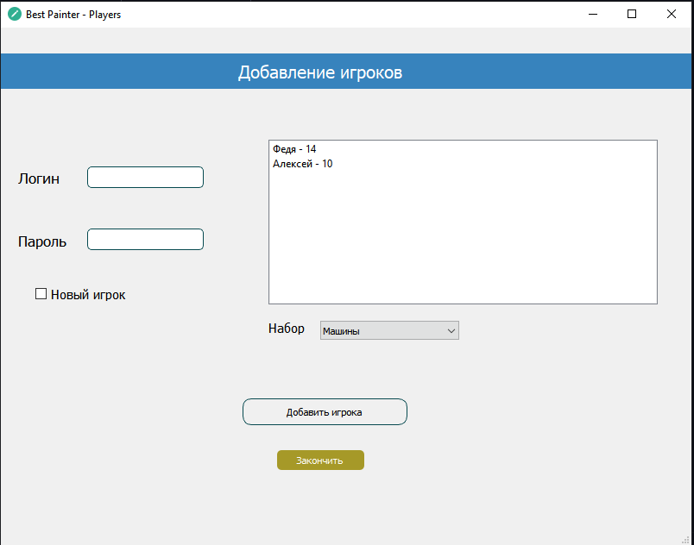
Игровой процесс
Позже каждому из игроков надо будет зологиниться под своим именем и паролем, либо зарегистрироваться.
В список будут добавлены имена и рейтинги игроков.
Также надо будет выбрать набор слов, откуда вскоре будет выбрано ключевое слово.

Slide 5
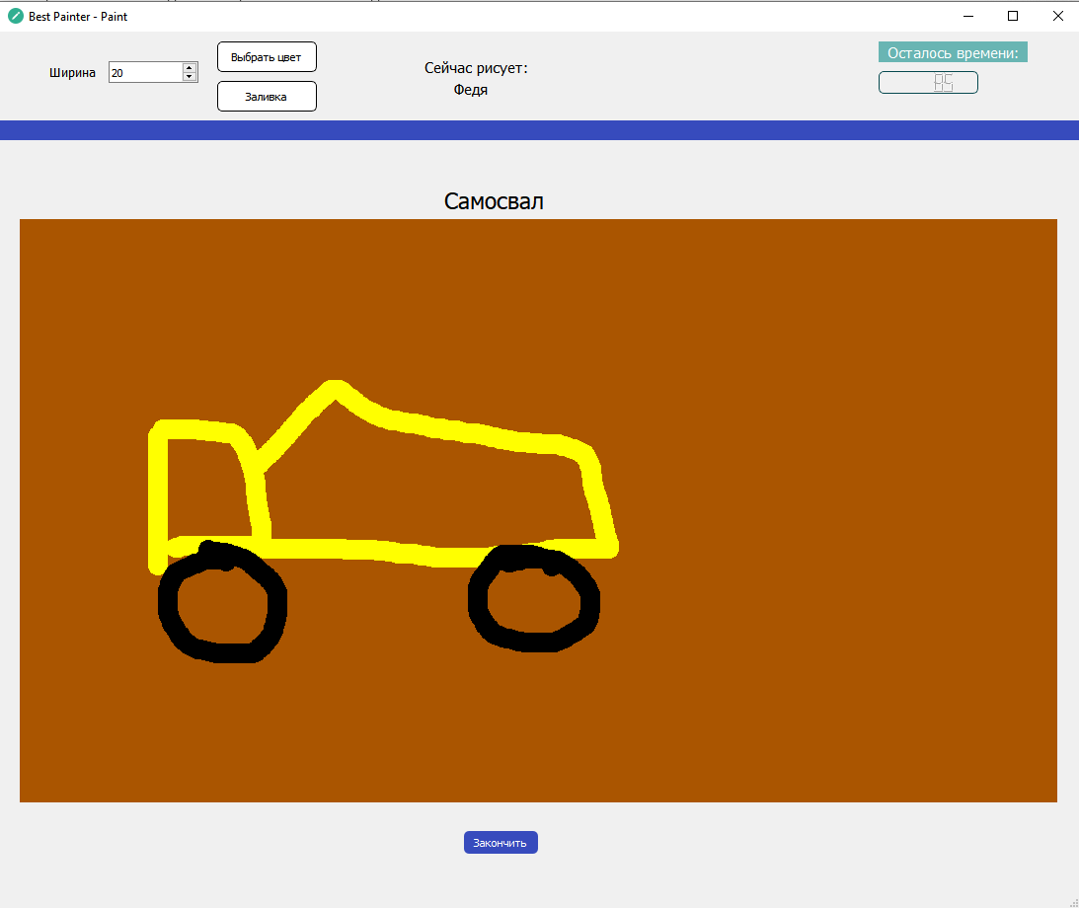
Игровой процесс
Далее каждому из игроков за 2 минуты надо будет нарисовать картину по ключевому слову
Можно менять цвет, ширину пера, а также пользоваться заливкой.

Slide 6
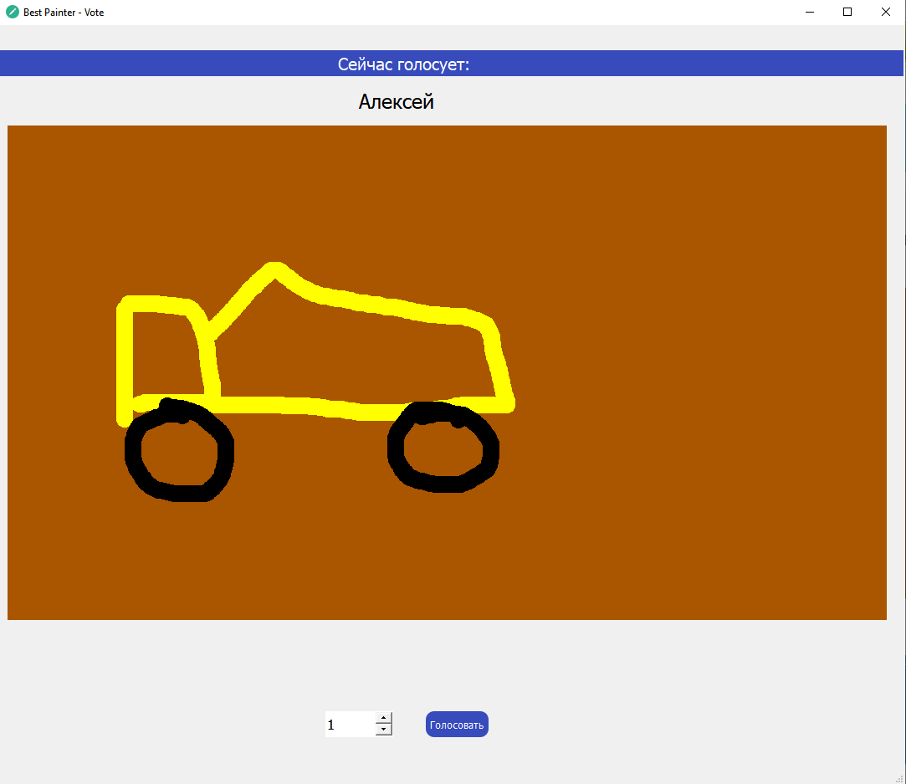
Игровой процесс
Затем каждому игроку предстоит оценить картины своих оппонентов по 10-бальной шкале.

Slide 7
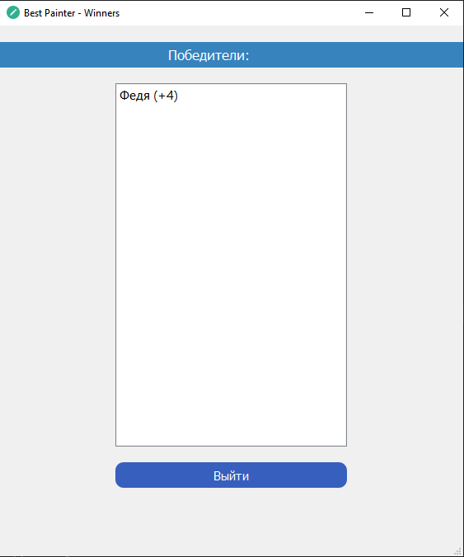
Игровой процесс
В конце подводятся итоге, каждому присуждаются очки, которые он набрал. Победитель получает на 10% больше очков. И выводится на экран окончания.

Slide 8
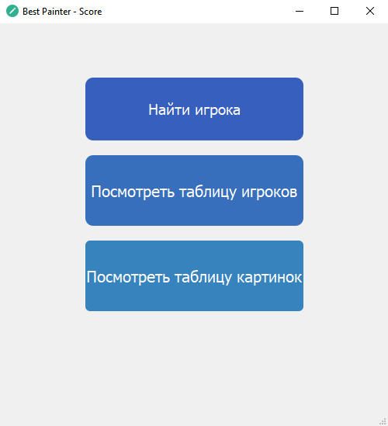
Рейтинг
По нажатию кнопки «результаты» в меню. Можно попасть к окну рейтинга.
Можно выбрать из вариантов: Найти конкретного игрока, посмотреть всю таблицу или посмотреть лучшие картинки.

Slide 9
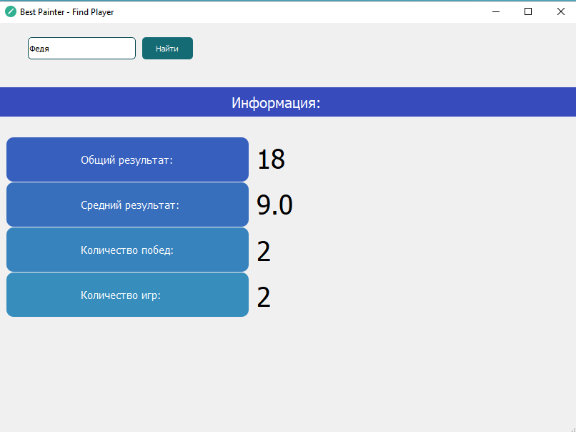
рейтинг
Если мы захотим найти конкретного игрока, нам надо будет ввести его имя. Будут выведены общее количество очков, среднее количество очков за игру, количество побед и количество игр

Slide 10
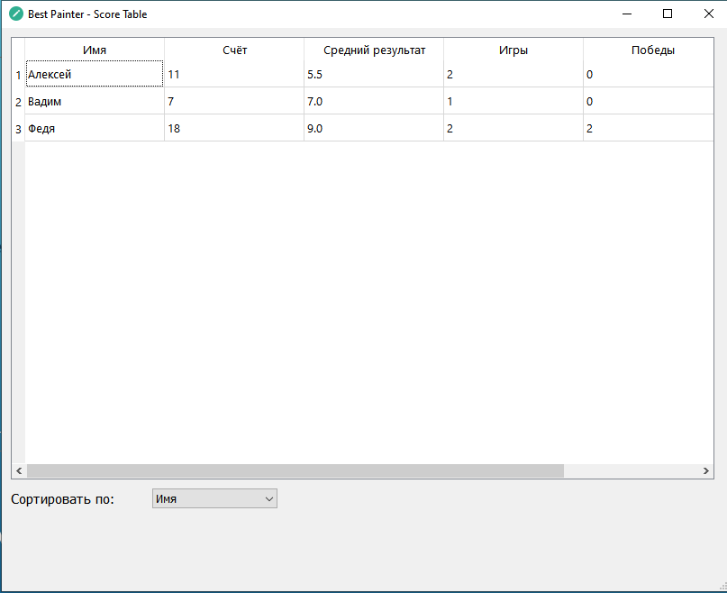
Рейтинг
Можно посмотреть всю таблицу, где будут те же значения

Slide 11
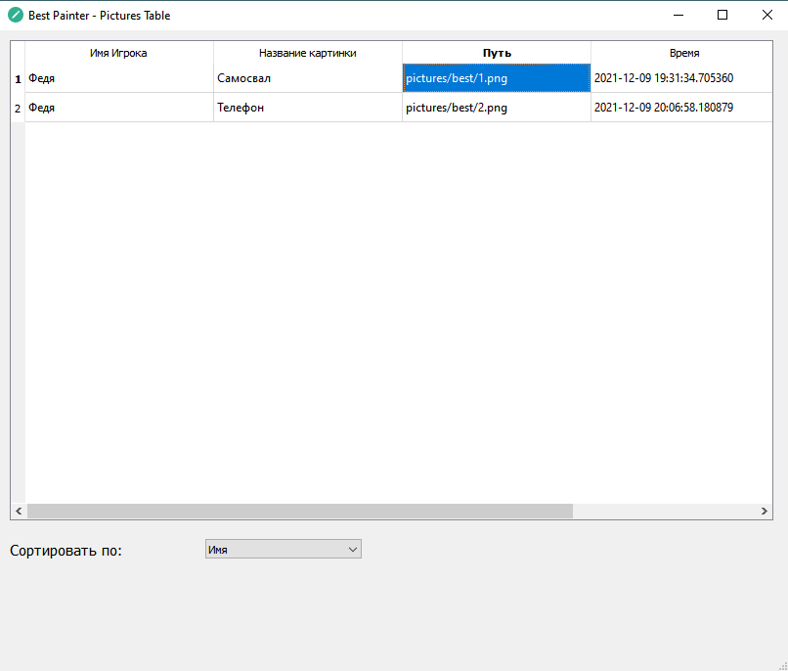
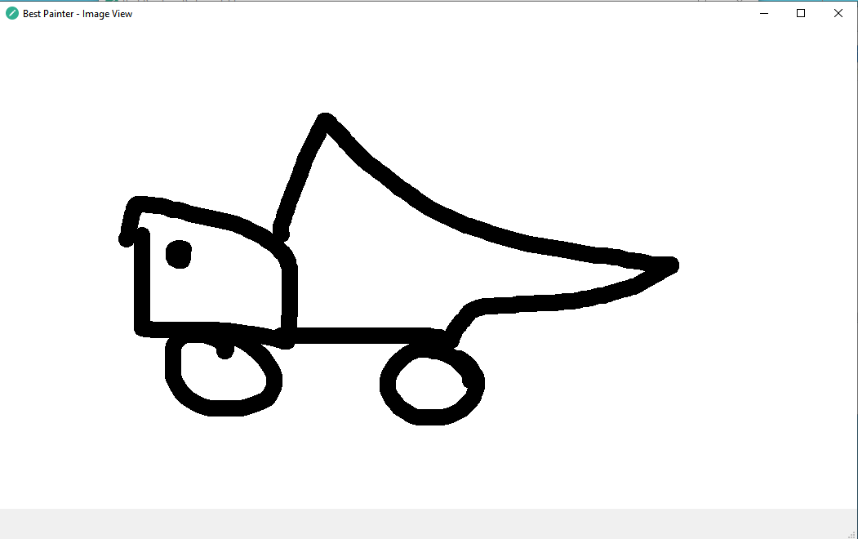
рейтинг
Можно посмотреть таблицу лучших картинок и по нажатию на ячейку с путём, будет показана соответствующая картинка.

Slide 12
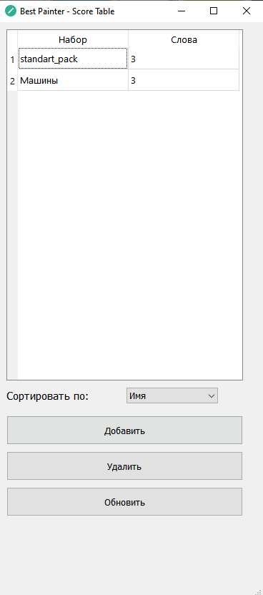
Наборы
Если выбрать в меню наборы слов, откроется таблица с наборами. Тут можно посмотреть их количество и количество слов в них, добавить или удалить набор.

Slide 13
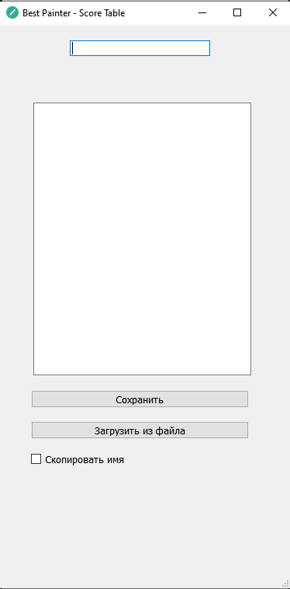
наборы
Если два раза кликнуть по количеству слов, откроется окно редактирования набора.
Также оно откроется если нажать кнопку добавить.
Можно загрузить слова из файла.

